Slide 1





UỶ BAN NHÂN DÂN QUẬN LONG BIÊN
TRƯỜNG MẦM NON GIA QUẤT
LĨNH VỰC PHÁT TRIỂN NGÔN NGỮ
Đề tài : Thơ “Đồ Chơi Của Lớp”
Giáo viên Lộc Thị Phương Thảo
Lứa tuổi: Nhà trẻ ( 24-36 tháng)
Năm học: 2022 - 2023
Notes:
Nguyễn Thị Kim Hoa – MN Vân Côn C

Slide 2
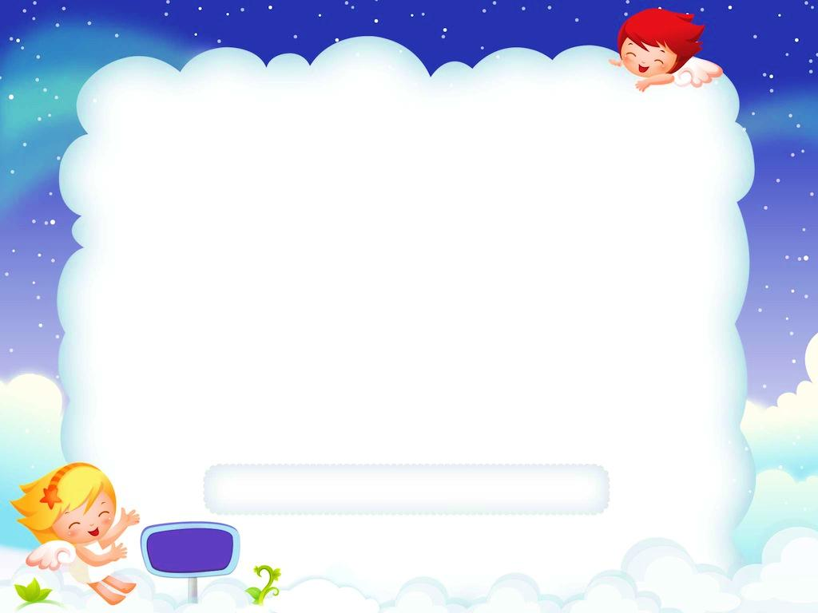
*Hoạt Động 1:
Ổn định – Giới thiệu

Slide 3
*Hoạt Động 2:
Đọc thơ “đồ chơi của lớp”

Slide 4
Bài thơ “Đồ Chơi Của Lớp”
Đồ chơi của lớp
Chơi xong ta cất
Kẻo mất bạn ơi!
Ta giữ đồ chơi
Cho bền cho đẹp

Slide 5
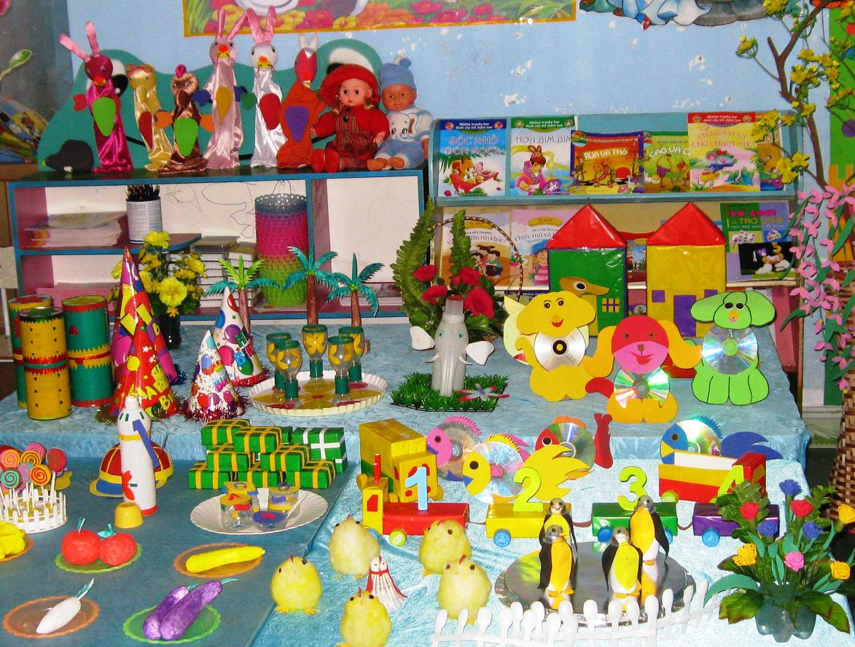
Đồ chơi của lớp

Slide 6
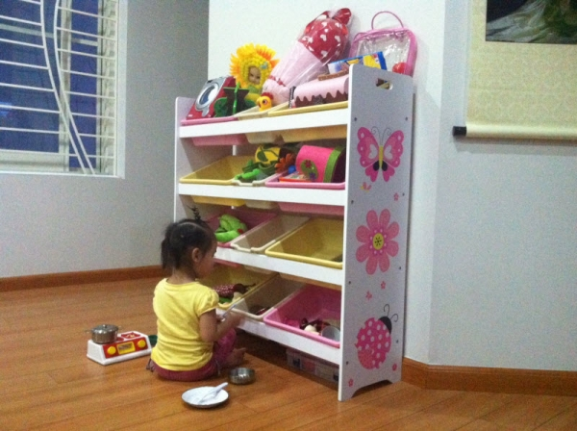
Chơi xong ta cất
Kẻo mất bạn ơi!

Slide 7
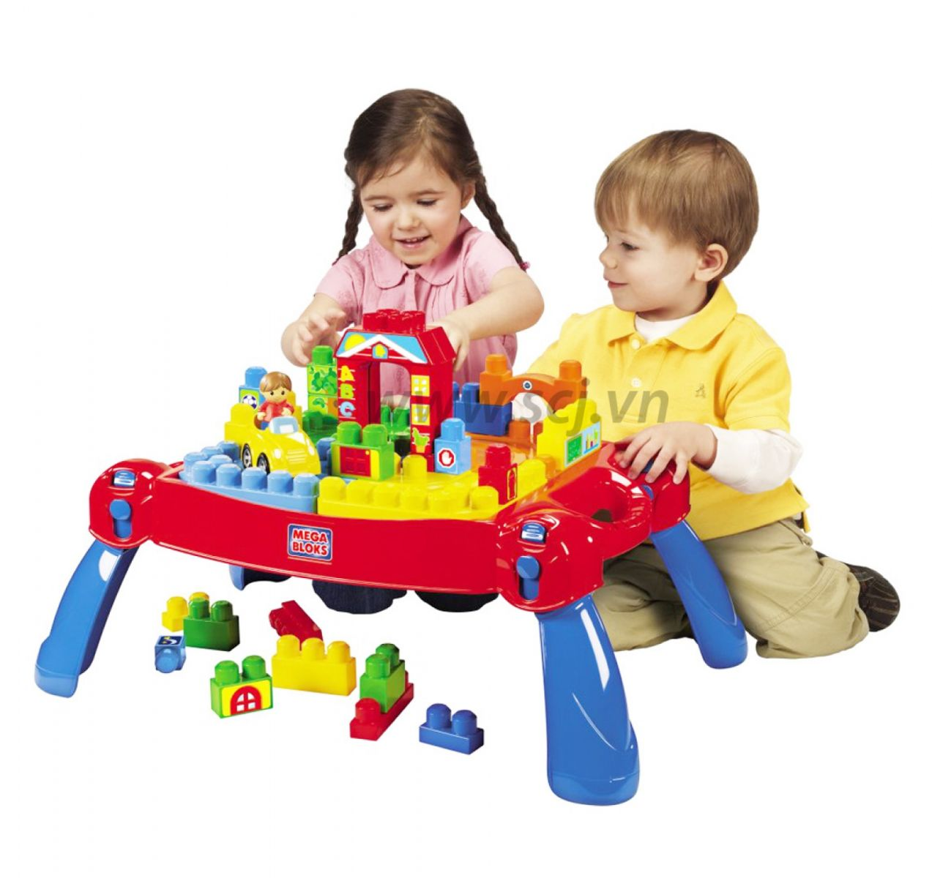
Ta giữ đồ chơi
Cho bền cho đẹp

Slide 8
Đàm thoại

Slide 9


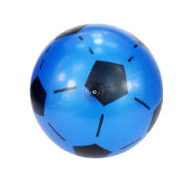
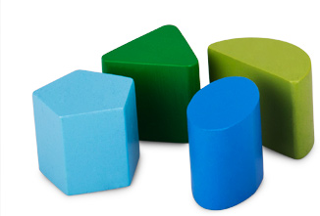
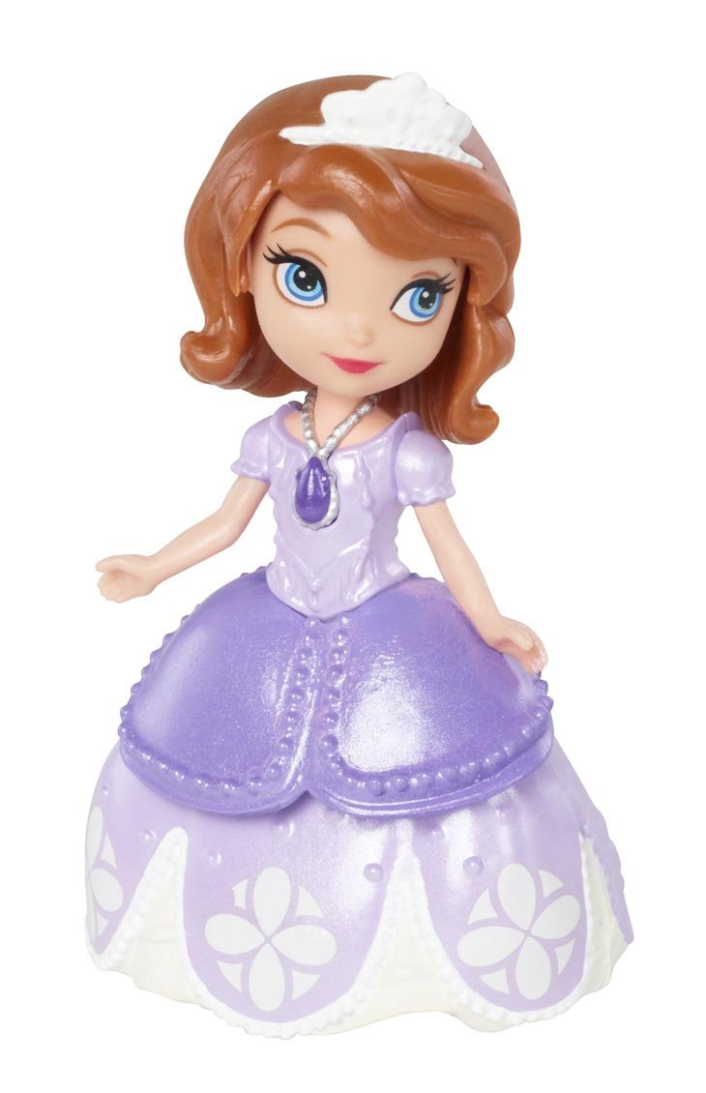
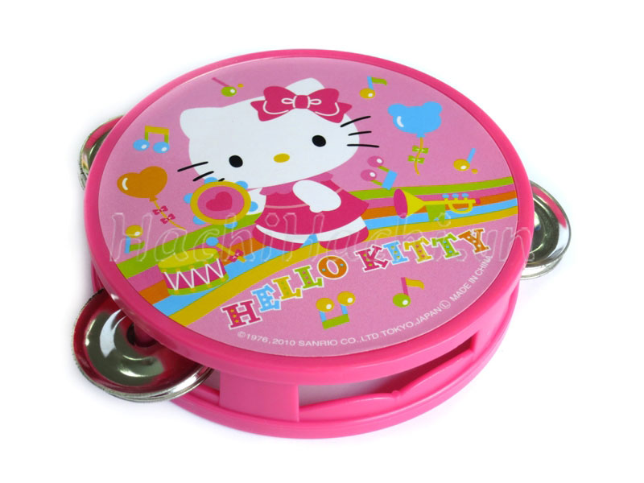

Slide 10
Tên bài thơ là gì?

Slide 11
Bài thơ nói về đồ chơi
ở đâu?

Slide 12
Khi chơi xong đồ chơi
các con phải làm gì?

Slide 13
Giữ đồ chơi như thế nào?

Slide 14
*Hoạt Động 3:
Trò chơi “Tìm đồ chơi”

Slide 15
*Hoạt Động 4:
Nhận xét - Cắm hoa.

